Slide 1
Футбол преди и сега

Slide 2
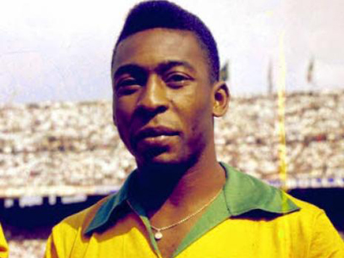
Пеле

Slide 3
Информация за Пеле
Едсон Аранчис до Насименто (на португалски: Edison Arantes do Nascimento, [ˈɛtsõ (w)ɐˈɾɐ̃tʃiz du nɐsiˈmẽtu]; по-известен с псевдонима си Пелѐ, Pelé) е бразилски футболист, определян като най-добрия футболист на всички времена. От 1956 г. до 1974 г. играе в клуба Сантош в град Сантош, а след това – три сезона в Ню Йорк Космос в Ню Йорк. С националния отбор на Бразилия става трикратен световен шампион – през 1958, 1962 и 1970 г. ^{[1]}

Slide 4
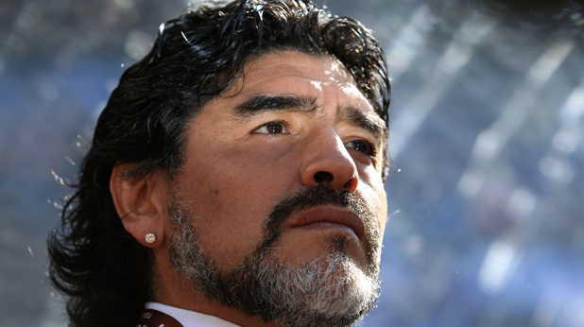
Марадона

Slide 5
Информация за Марадона
Диего Армандо Марадона (на испански: Diego Armando Maradona) е бивш аржентински футболист и настоящ треньор, една от най-големите и обичани, но и противоречиви звезди на футбола.
Най-добрият футболист на XX век по гласуване на официалния сайт на ФИФА, където той набира 53,6 % от гласовете. Най-добрият футболист на световни първенства, според вестник Таймс (Англия).^{[1]}. Вторият сред най-добрите играчи в историята на футбола по версия на списание Плакар (Бразилия) от 1999 г. ^{[2]}

Slide 6
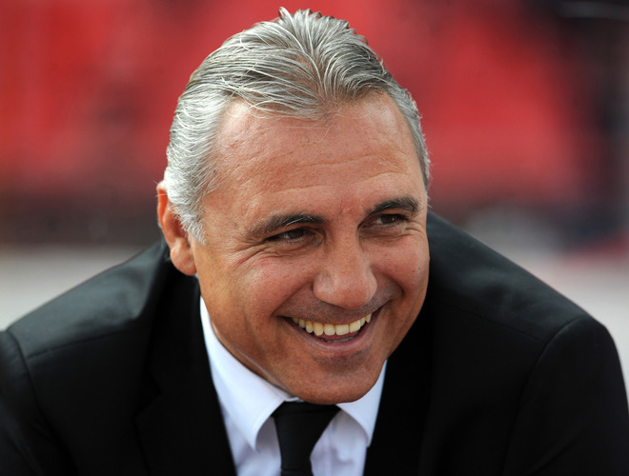
Христо Стоичков

Slide 7
Информация за Стоичков
Христо Стоичков Стоичков, известен още като „Камата“, е български футболист, треньор и почетен консул на България в Испания. Той е най-успелият български футболист, избран в идеалния отбор на България за всички времена, носител на най-престижните футболни награди (Златна топка, Златна обувка), носител на купата на Европейските шампиони, Купата на носителите на национални купи, избран в идеалния състав и голмайстор на Световното първенство по футбол в САЩ 1994. Христо Стоичков е трикратен шампион на България и петкратен шампион на Испания. Избиран е за Футболист № 1 на България 5 пъти.

Slide 8
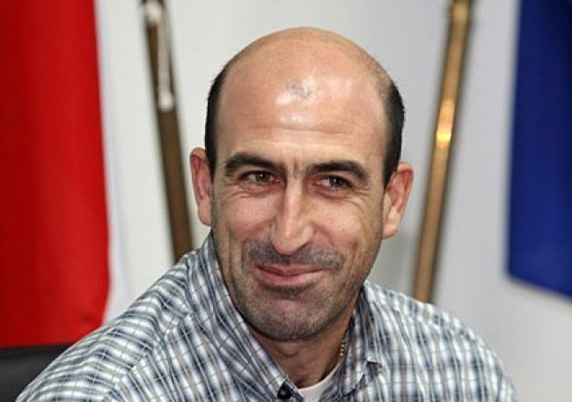
Йордан Лечков

Slide 9
Информация за Лечков
Йордан Лечков Янков е известен български футболист, полузащитник. В националния отбор по футбол на България до 1998 година. Играе футбол от 1984 до 2002 година във ФК Сливен, ЦСКА, Хамбургер Шпортферайн, Олимпик Марсилия и Бешикташ.

Slide 10
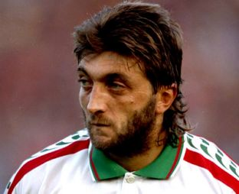
Трифон Иванов

Slide 11
Информация за Иванов
Трифон Маринов Иванов е български футболист, най-добрият централен защитник в историята на българския футбол. Избран е в идеалния отбор на България за всички времена.

Slide 12
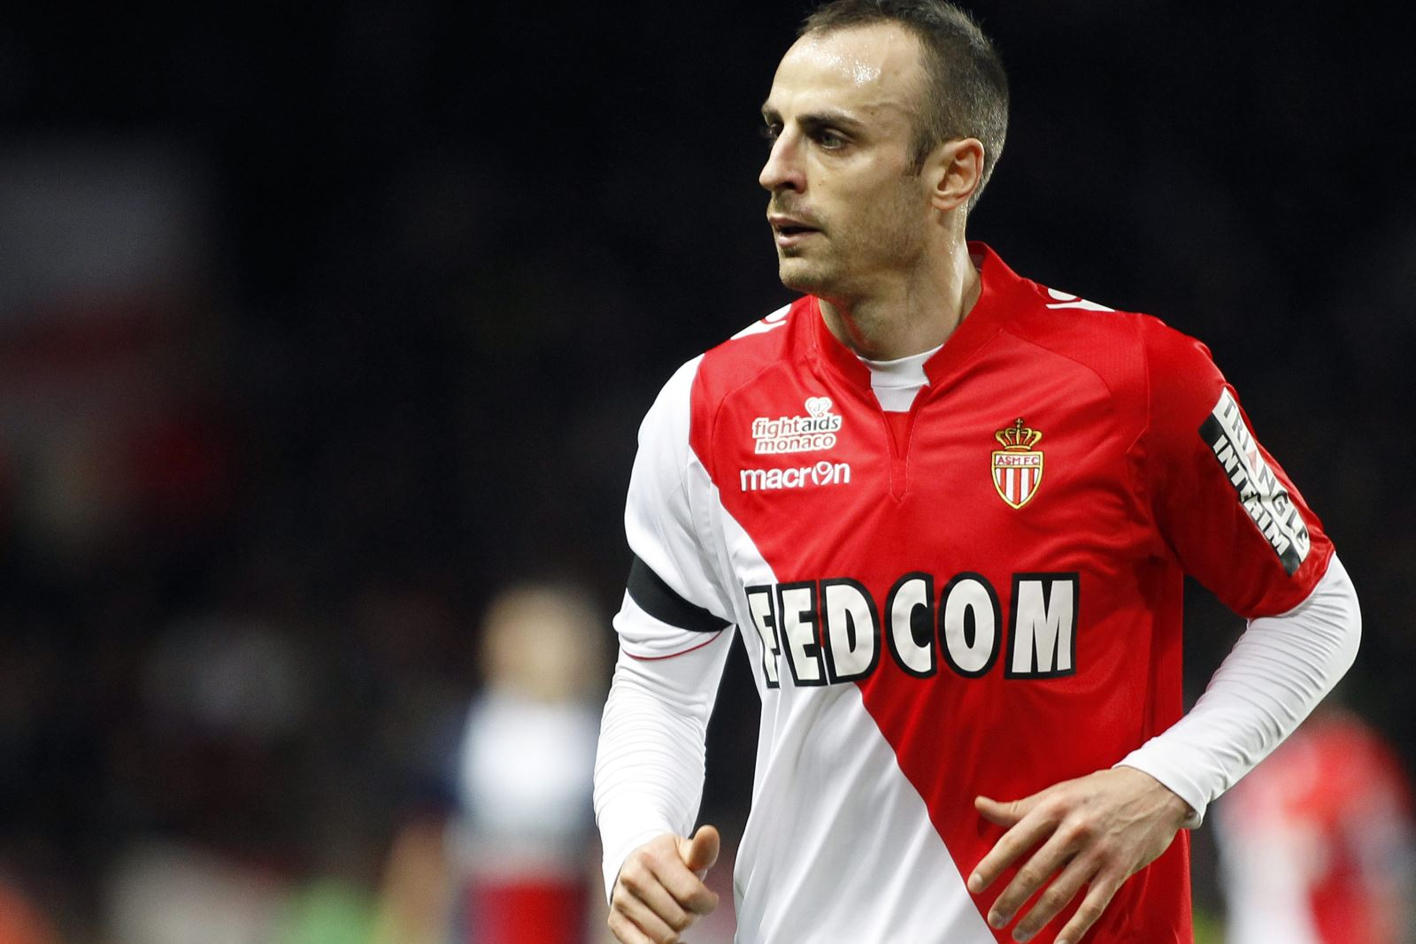
Димитър Бербатов

Slide 13
Информация за Бербатов
Димитър Иванов Бербатов е български футболист, един от най-успешните централни нападатели в Европа. Той е футболист № 1 на годината на България рекордните седем пъти.

Slide 14
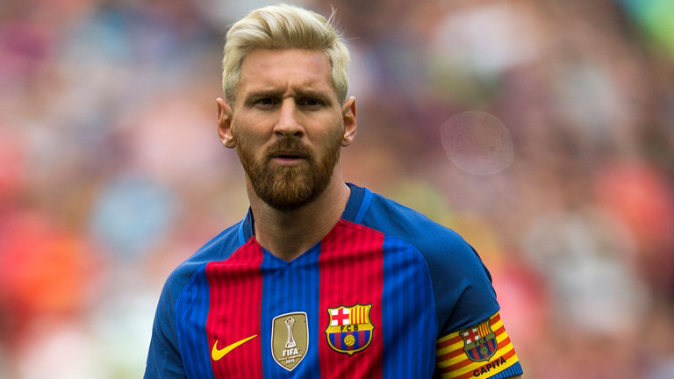
Лионел Меси

Slide 15
Информация за Меси
Лионел Андрéс Меси (Lionel Andrés Messi Cuccittini) е аржентински футболист, нападател, играещ за испанския клуб Барселона. Той е петкратен носител на Златната топка и трикратен носител на Златната обувка. С екипа на Барселона Меси е печелил 8 пъти Примера Дивисион, 7 пъти Суперкупата на Испания, по 4 пъти Шампионската лига и Купата на краля и по 3 пъти Суперкупата на Европа и Световното клубно първенство.

Slide 16
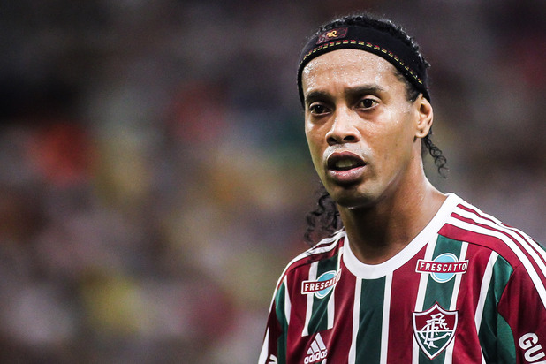
Роналдиньо

Slide 17
Информация за Роналдиньо
Роналдо де Асиш Морейра (на португалски: Ronaldo de Assis Moreira, произнася се по-близко до Хуналду джи Асис Мурейра), по-известен като Роналдиньо, е бивш бразилски футболист, атакуващ полузащитник. Печели световна слава като футболист на Барселона (2003-2008), където се доказва като майстор на дриблирането, преките свободни удари и пасовете. След престоя си при каталунците Роналдиньо изиграва три сезона за Милан (2008-2011), след което играе в бразилските Фламенго, Атлетико Минейро и мексиканския Куеретаро.

Slide 18
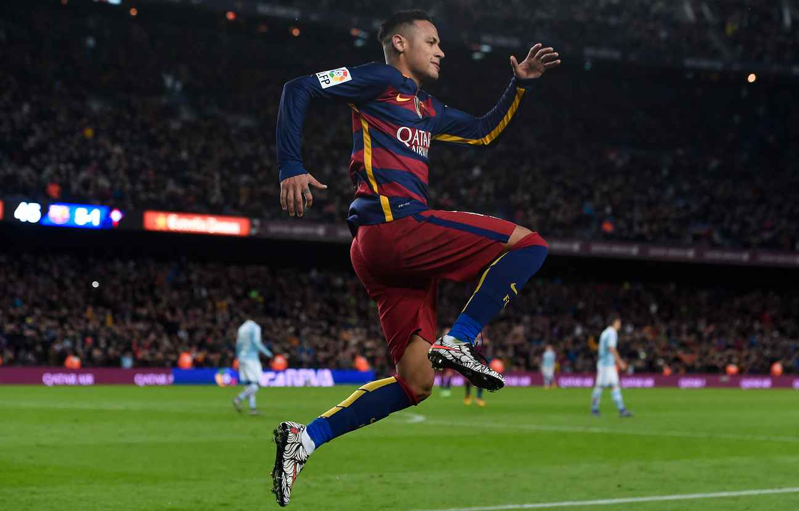
Неймар

Slide 19
Информация за Неймар
Неймар да Силва Сантос Жуниор, по-известен като Неймар, е бразилски футболист, нападател, състезаващ се за испанския Барселона. Считан е за един от най-големите таланти в световния футбол.

Slide 20
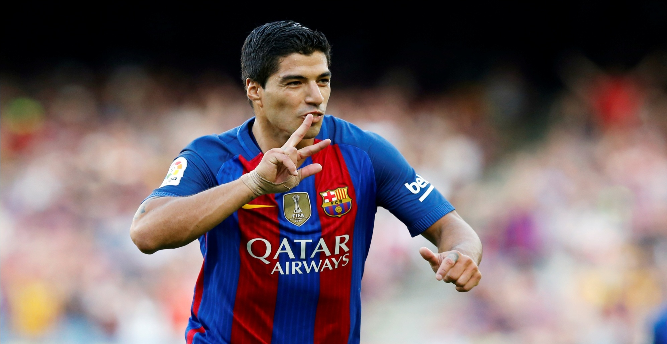
Луис Суарес

Slide 21
Информация за Суарес
Луис Алберто Суарес Диас, роден на 24 януари 1987 г. в Салто е уругвайски футболист, нападател, играещ за испанския Барселона. Започва кариерата си в Насионал, като сезон по-късно преминава в Гронинген, където изиграва отново един сезон.

Slide 22
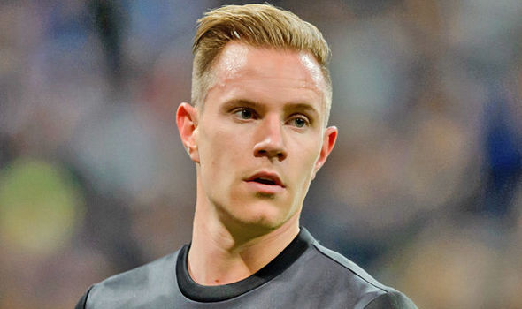
Тер Щеген

Slide 23
Информация за Марк
Марк-Андре тер Щеген е германски футболист, роден на 30 април 1992 в Мьонхенгладбах, Северен Рейн-Вестфалия, който играе като вратар и се състезава за ФК Барселона, както и за националния отбор на Германия.

Slide 24
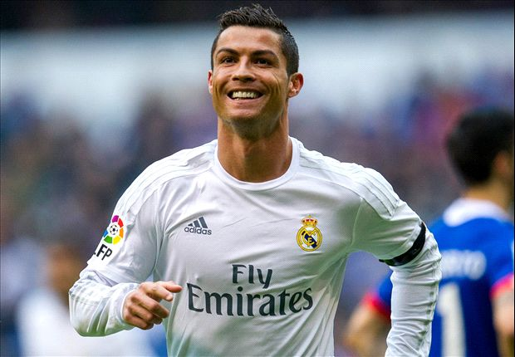
Кристиано Роналдо

Slide 25
Информация за Роналдо
Кристиано Роналдо дош Сантош Авейро на португалски: Cristiano Ronaldo dos Santos Aveiro, произнася се на португалски най-близко до Крищиану Руналду душ Сантуш Авейру, в България известен като Кристиано Роналдо от немски и английски транскрипции) е португалски футболист, нападател, играещ за Реал Мадрид с номер 7. В Португалия играе също с номер 7 и е капитан на отбора от 2006 г. Печели Европейско първенство по футбол през 2016 г. Кристиано е носител на Златната топка за 2008, 2013, 2014 и 2016 г., Златната обувка за 2008, 2011, 2014 и 2015.^{[3]} .

Slide 26
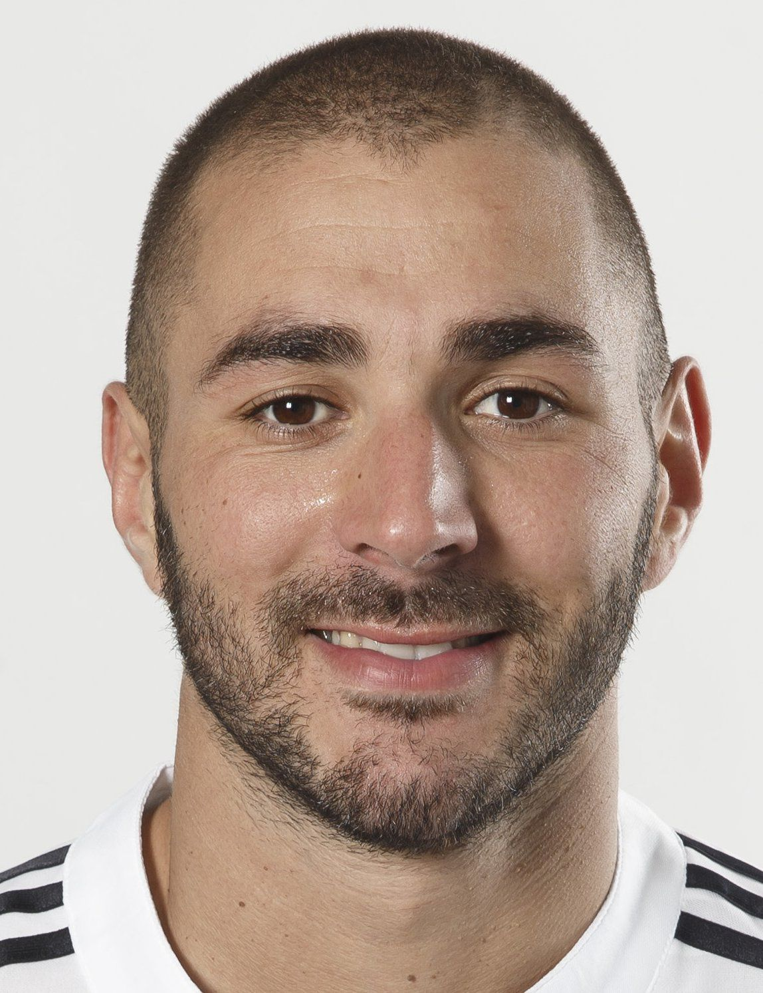
Карим Бензема

Slide 27
Информация за Бензема
Карим Бензема (на френски: Karim Benzema) е френски футболист роден на 19 декември 1987 г. от алжирски произход и национал на Франция. От лятото на 2009 г. е играч на Реал Мадрид.

Slide 28
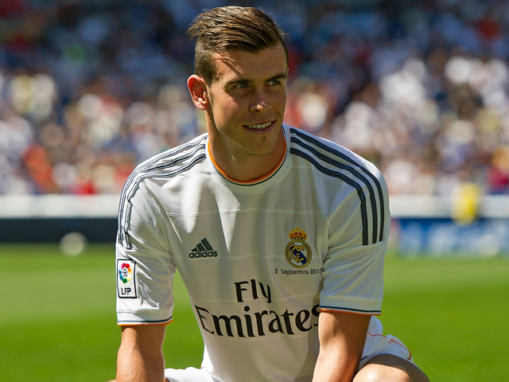
Гарет Бейл

Slide 29
Информация за Бейл
Гарет Франк Бейл (на английски: Gareth Frank Bale) е уелски футболист, настоящ играч на Реал Мадрид. лиза в школата на Саутхемптън на 11 години. През периода в който учи в „Whitchurch High School“.^{[1]} в Кардиф, спортува футбол, ръгби, хокей и бягане.^{[2]} Поради големия си талант, учителят му по физическо възпитание пише специални правила за него – по време на мач Бейл трябвало да играе с едно докосване и да не използва предпочитания от него ляв крак.

Slide 30
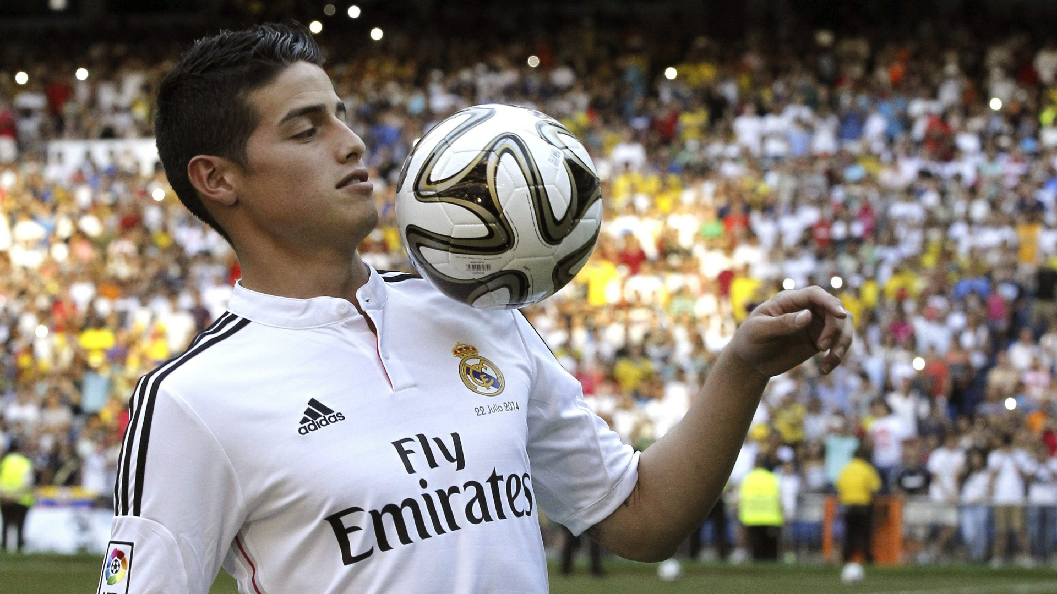
Хамес Родригес

Slide 31
Информация за Хамес
Хамес Давид Родригес Рубио (на испански: James David Rodríguez Rubio) е колумбийски футболист, играе като атакуващ халф и крило. Състезател на испанския Реал Мадрид, както и на колумбийския национален отбор.

Slide 32
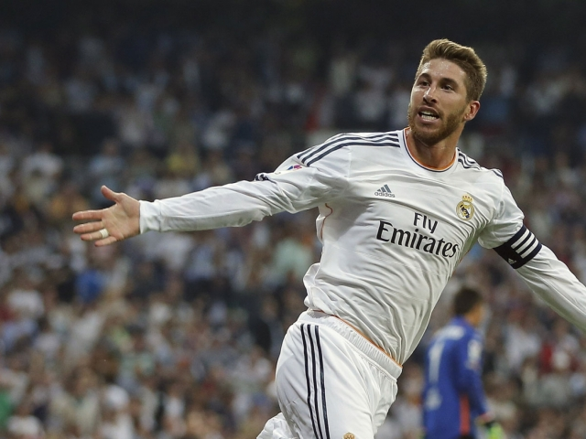
Серхио Рамос

Slide 33
Информация за Рамос
Сѐрхио Ра̀мос Гарсѝя (на испански: Sergio Ramos García) е испански футболист-национал. Играе като защитник за испанския Реал Мадрид.

Slide 34
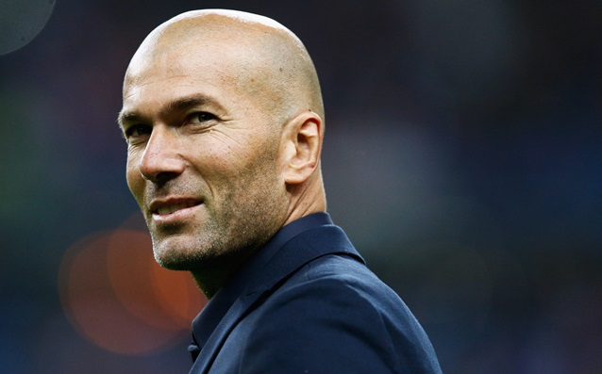
Зинедин Зидан

Slide 35
Информация за Зидан
Зинедин Язид Зидан (на френски: Zinedine Yazid Zidane), по прякор Зизу, е бивш френски футболист, полузащитник и настоящ старши треньор на Реал Мадрид. Известен е със своята техника, отличен пас и удар. Определян е от мнозина за един от най-добрите плеймейкъри в историята на футбола. Зидан е изиграл пет сезона в Ювентус, където печели Шампионската лига, Серия А, Суперкупата на Италия, Суперкупата на Европа и Междуконтиненталната купа. През 1998 г. става световен шампион с Франция и печели Златната топка през същата година. Две години по-късно печели и Европейското първенство.

Slide 36
Това беше представено от : Самидин Афузов
Проверил : Лида Юрукова

